Slide 1
KAKOVOSTNO BARVNO NASPROTJE
8. razred

Slide 2
ČISTE, NASIČENE BARVE
LOČIMO ŠTIRI NAČINE SPREMINJANJA BARVNE MOČI ALI KAKOVOSTI:
Z DODAJANJE BELE BARVE
Z DODAJANJEM VODE
Z DODAJANJEM ČRNE, SIVE BARVE
KADAR ČISTE BARVE MEŠAMO MED SEBOJ.

Slide 3
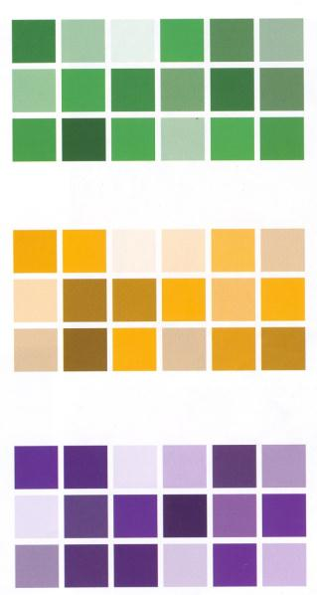

Slide 4
O VREDNOSTNEM ALI KAKOVOSTNEM BARVNEM NASPROTJU GOVORIMO TAKRAT, KADAR ČISTE, NASIČENE, MOČNE BARVE NASTOPAJO V KOMBINACIJI Z MOTNIMI, NEČISTIMI BARVAMI, NASTALIMI BODISI Z DODAJANJEM ČRNE, BELE ALI SIVE BARVE BODISI Z MEŠANJEM ČISTIH BARV.

Slide 5
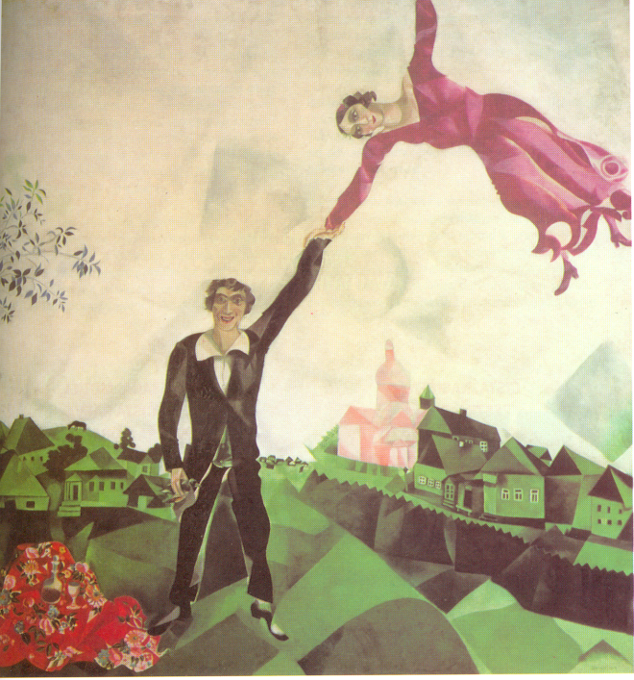

Slide 6
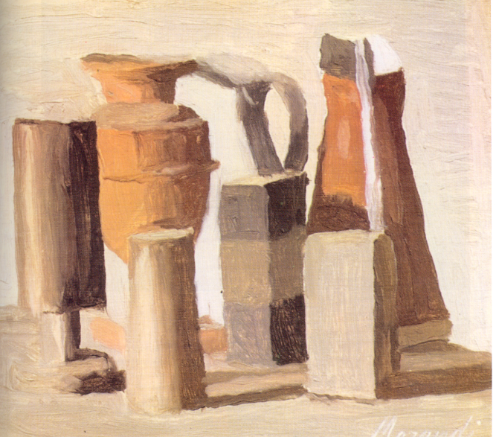

Slide 7
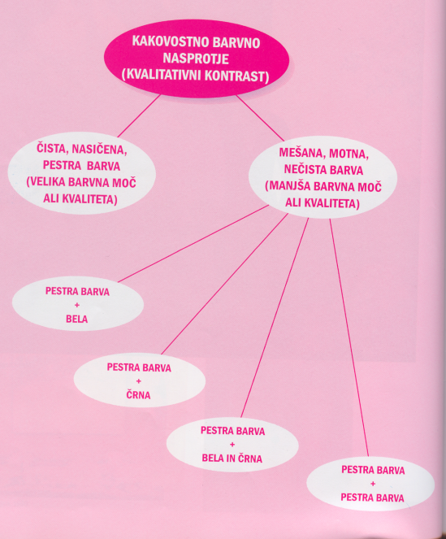

Slide 8
Likovna naloga:
Naslikaš barvno kompozicijo v kombinaciji čiste (nasičene, pestre) in nečiste barve (mešane barve z belo in črno barvo, vodo).
Motiv: NARAVA
Slikaš lahko tudi z računalniškim programom ArtRage, Slikar…
Za realizacijo nalogo boste imeli na voljo 14 dni (do 5. 6. 2020).
Slike mi pošljite na moj email brane.lazic@os-volicina.si
Želim vam veliko ustvarjalnosti in ostanite zdravi,
učitelj Brane

